Slide 1
연구실 활동 보고서
조은영

Slide 2
2020.02.20(목)~2020.03.25(수)
01
Python 영상처리
영상 밝기 변환, 더하기, 빼기…
TMI) 이것 밖에 못 한 이유…

Slide 3
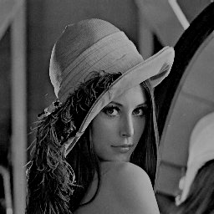

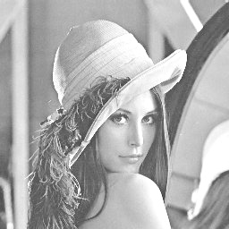
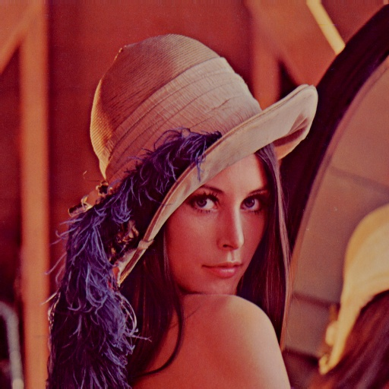
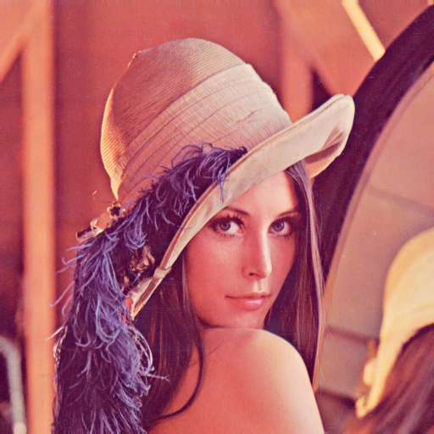
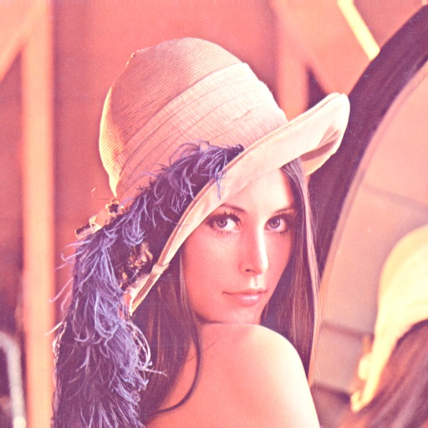
2020.02.20(목)~2020.03.25(수)
영상 밝기 변환
-50
원본
+50

Slide 4
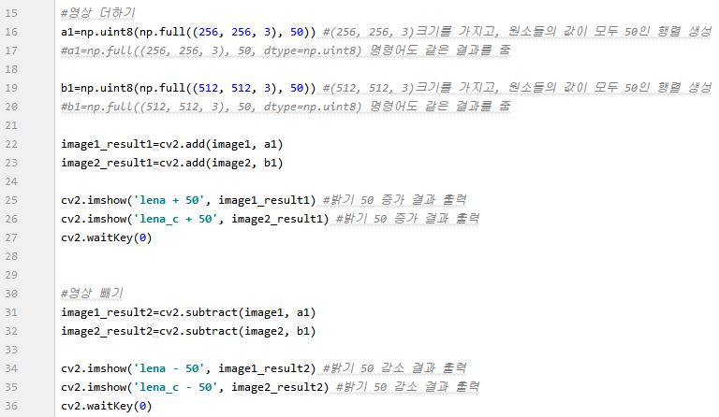
2020.02.20(목)~2020.03.25(수)
영상 밝기 변환
영상과 더하기/빼기를 할 행렬의 data type을 반드시 선언해줘야 된다! (영상의 data type이 uint8인 경우에는 uint8로 선언)

Slide 5
2020.02.20(목)~2020.03.25(수)
02
Matlab 영상처리
Filter2() 명령어를 사용해 여러 가지 필터를 적용
영역 기반 처리(잡음 제거, 컬러 영상에 대한 처리)
1) Gaussian noise, Impulse noise 영상의 잡음을 제거
2) 컬러 영상 흐리게 만들기
기하학적 처리(영상 확대, 축소, 회전, 대칭).

Slide 6
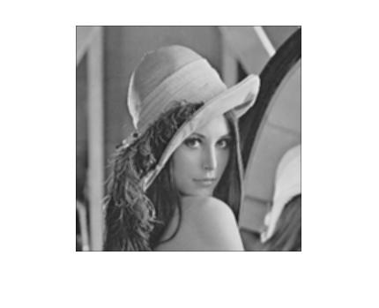


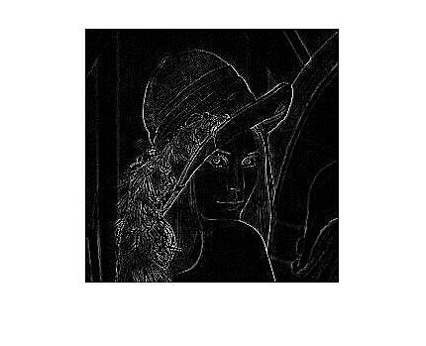
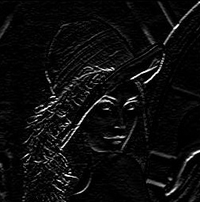
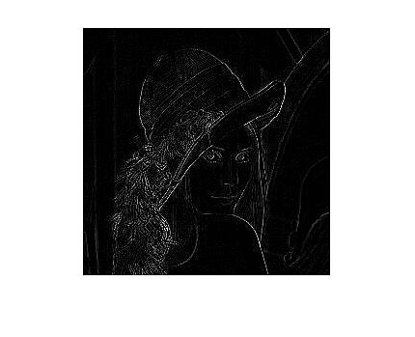


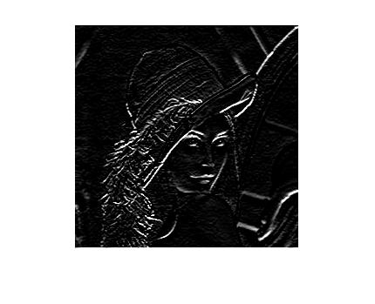
2020.02.20(목)~2020.03.25(수)
Filter2() 명령어를 사용해 여러 가지 필터 적용
평균 필터
카메라의 선형 모션 근사화 필터
원형 평균 필터
라플라시안의 가우시안 필터
Prewitt 수평 모서리 강조 필터
라플라시안 필터
가우시안 저역통과 필터
unsharp 필터
Sobel 수평 모서리 강조 필터

Slide 7






2020.02.20(목)~2020.03.25(수)
영역 기반 처리(잡음 제거) 결과 – average filter 사용
3*3 filter
5*5 filter
Gaussian noise
원본
Impulse noise

Slide 8




2020.02.20(목)~2020.03.25(수)
영역 기반 처리(잡음 제거) 결과 – median filter 사용
3*3 filter
5*5 filter
Gaussian noise
원본
Impulse noise

Slide 9
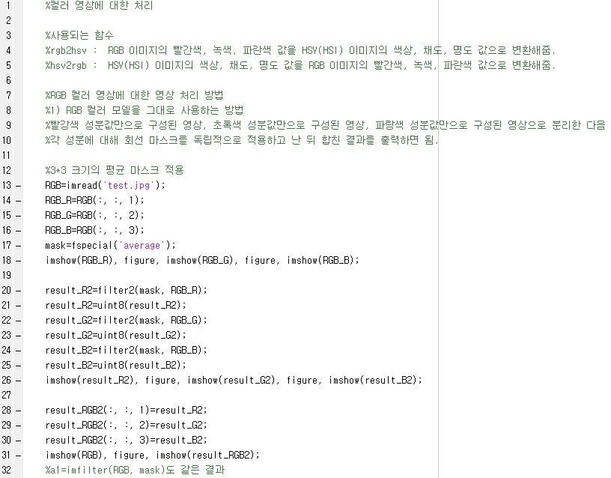
2020.02.20(목)~2020.03.25(수)
영역 기반 처리(컬러 영상 흐리게 만들기) 결과 – RGB 컬러 영상에 대한 처리

Slide 10
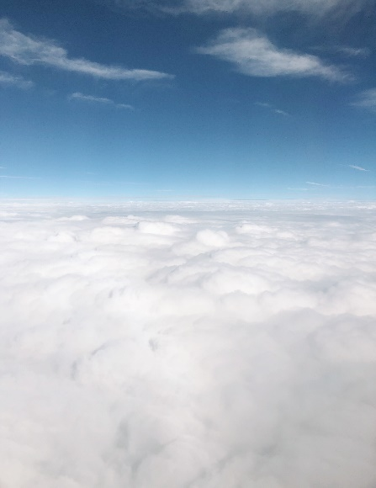
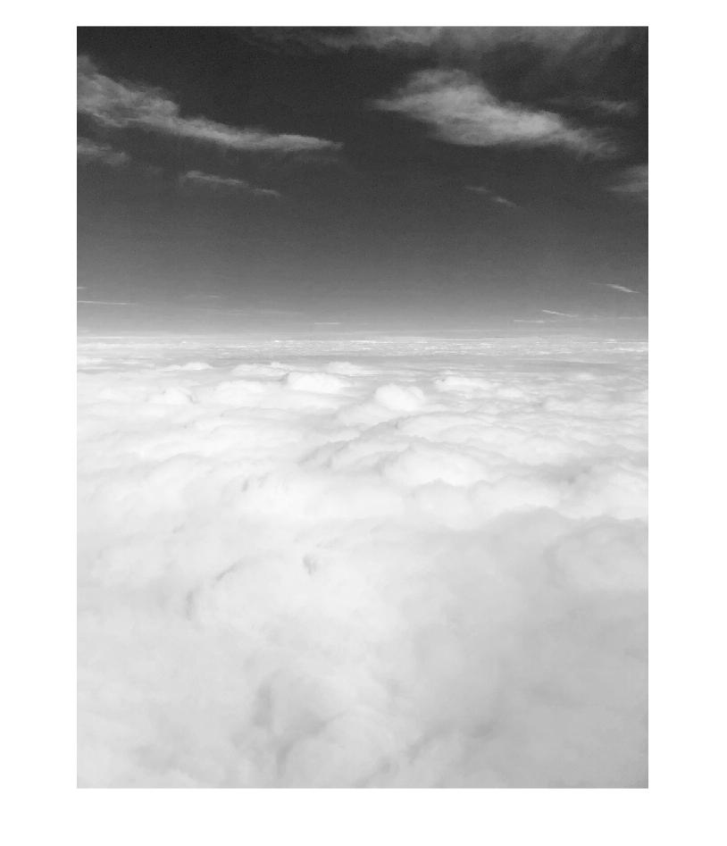
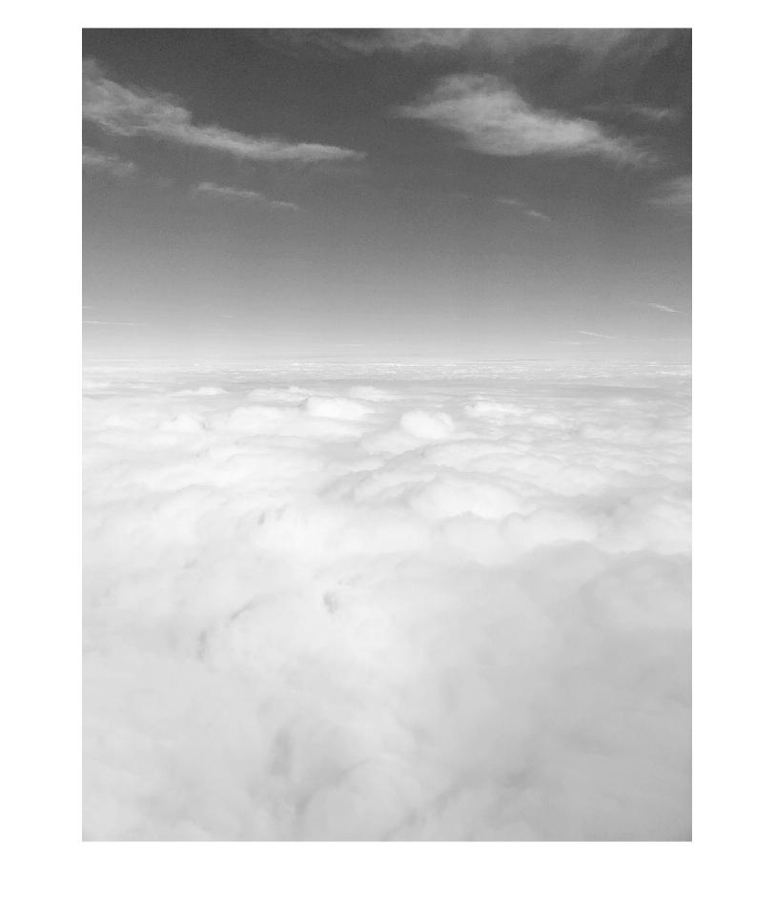
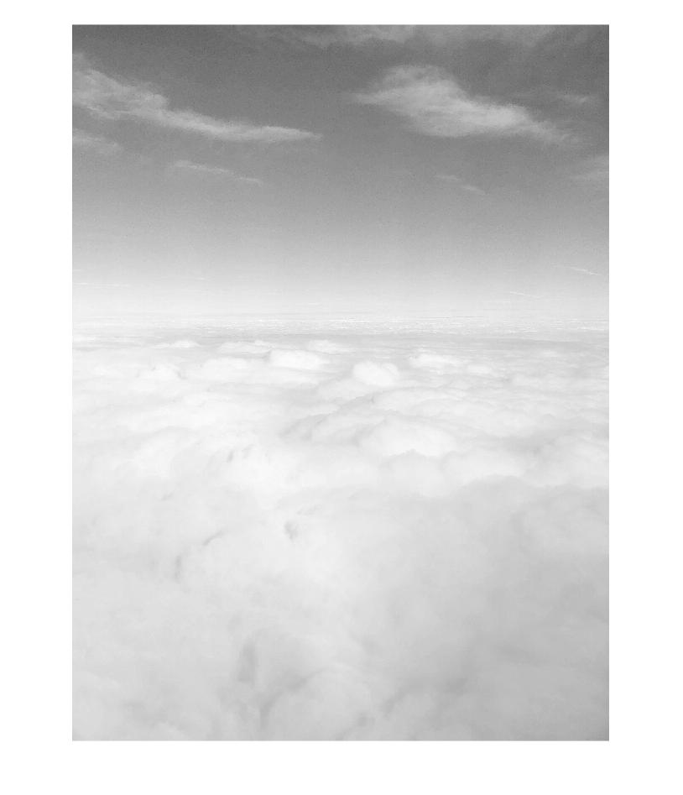

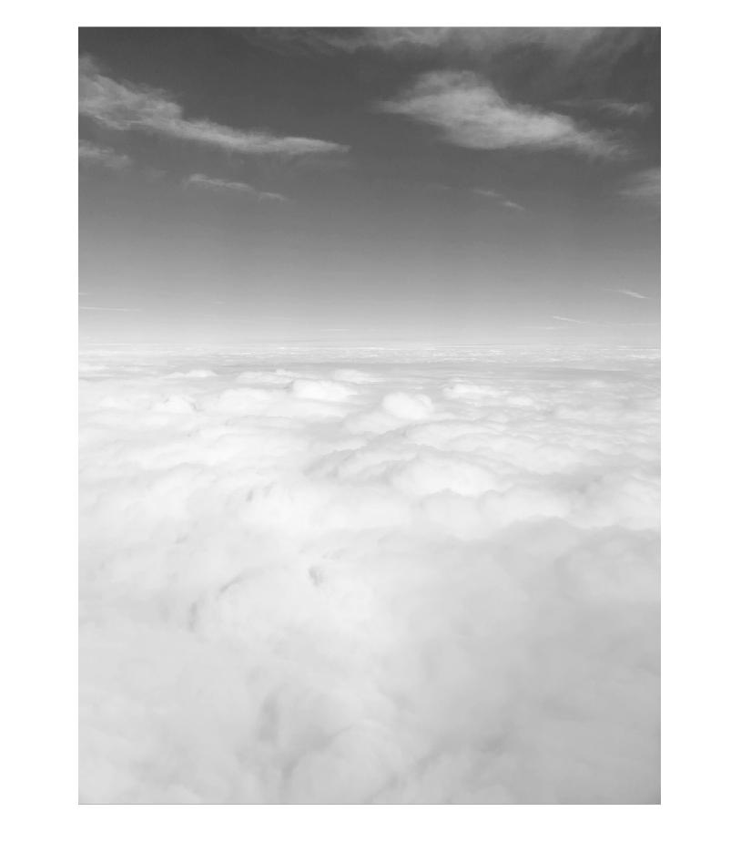

2020.02.20(목)~2020.03.25(수)
영역 기반 처리(컬러 영상 흐리게 만들기) 결과 – RGB 컬러 영상에 대한 처리
원본
R성분
G성분
B성분
3*3 Average filter 적용

Slide 11
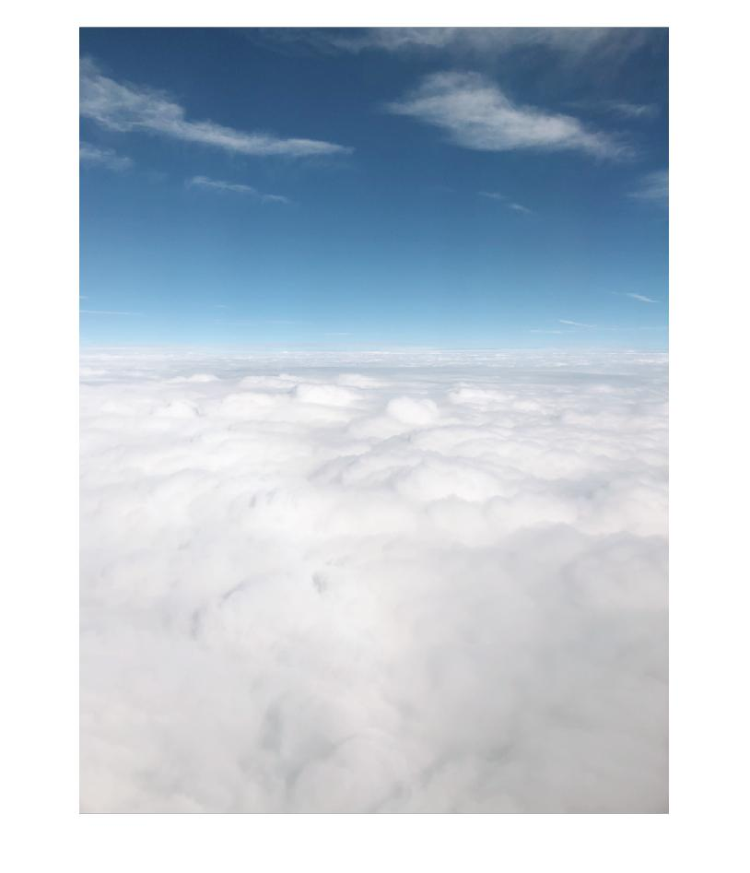
2020.02.20(목)~2020.03.25(수)
영역 기반 처리(컬러 영상 흐리게 만들기) 결과 – RGB 컬러 영상에 대한 처리
R성분
G성분
B성분
결과

Slide 12


2020.02.20(목)~2020.03.25(수)
영역 기반 처리(컬러 영상 흐리게 만들기) 결과 – RGB 컬러 영상에 대한 처리
11*11
Average filter
적용
원본
결과

Slide 13
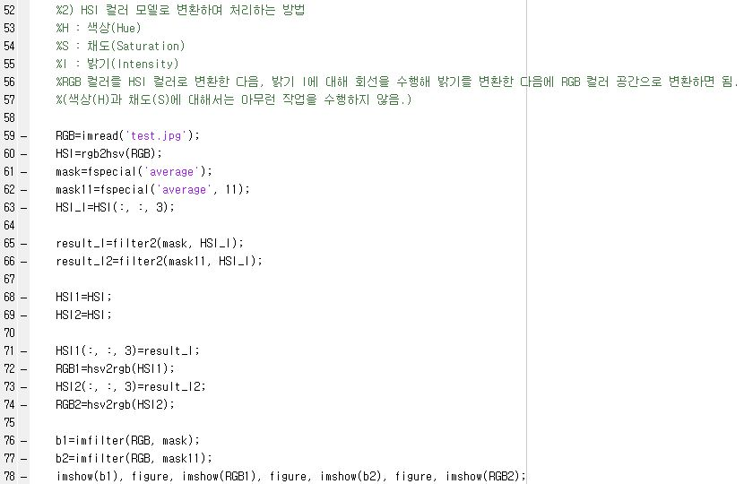
2020.02.20(목)~2020.03.25(수)
영역 기반 처리(컬러 영상 흐리게 만들기) 결과 – HSI 컬러 영상에 대한 처리

Slide 14
2020.02.20(목)~2020.03.25(수)
03
제어 이론
2DOF – review, PID gain tuning
3DOF

Slide 15
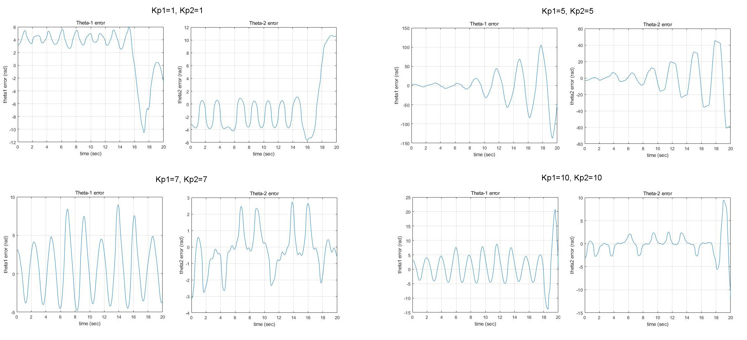
2020.02.20(목)~2020.03.25(수)
2DOF pid gain tuning
d, i gain=0 으로 설정해둔 상태에서 p gain값 결정. (theta1, theta2의 p gain값을 같이 바꿔가면서 결정)

Slide 16
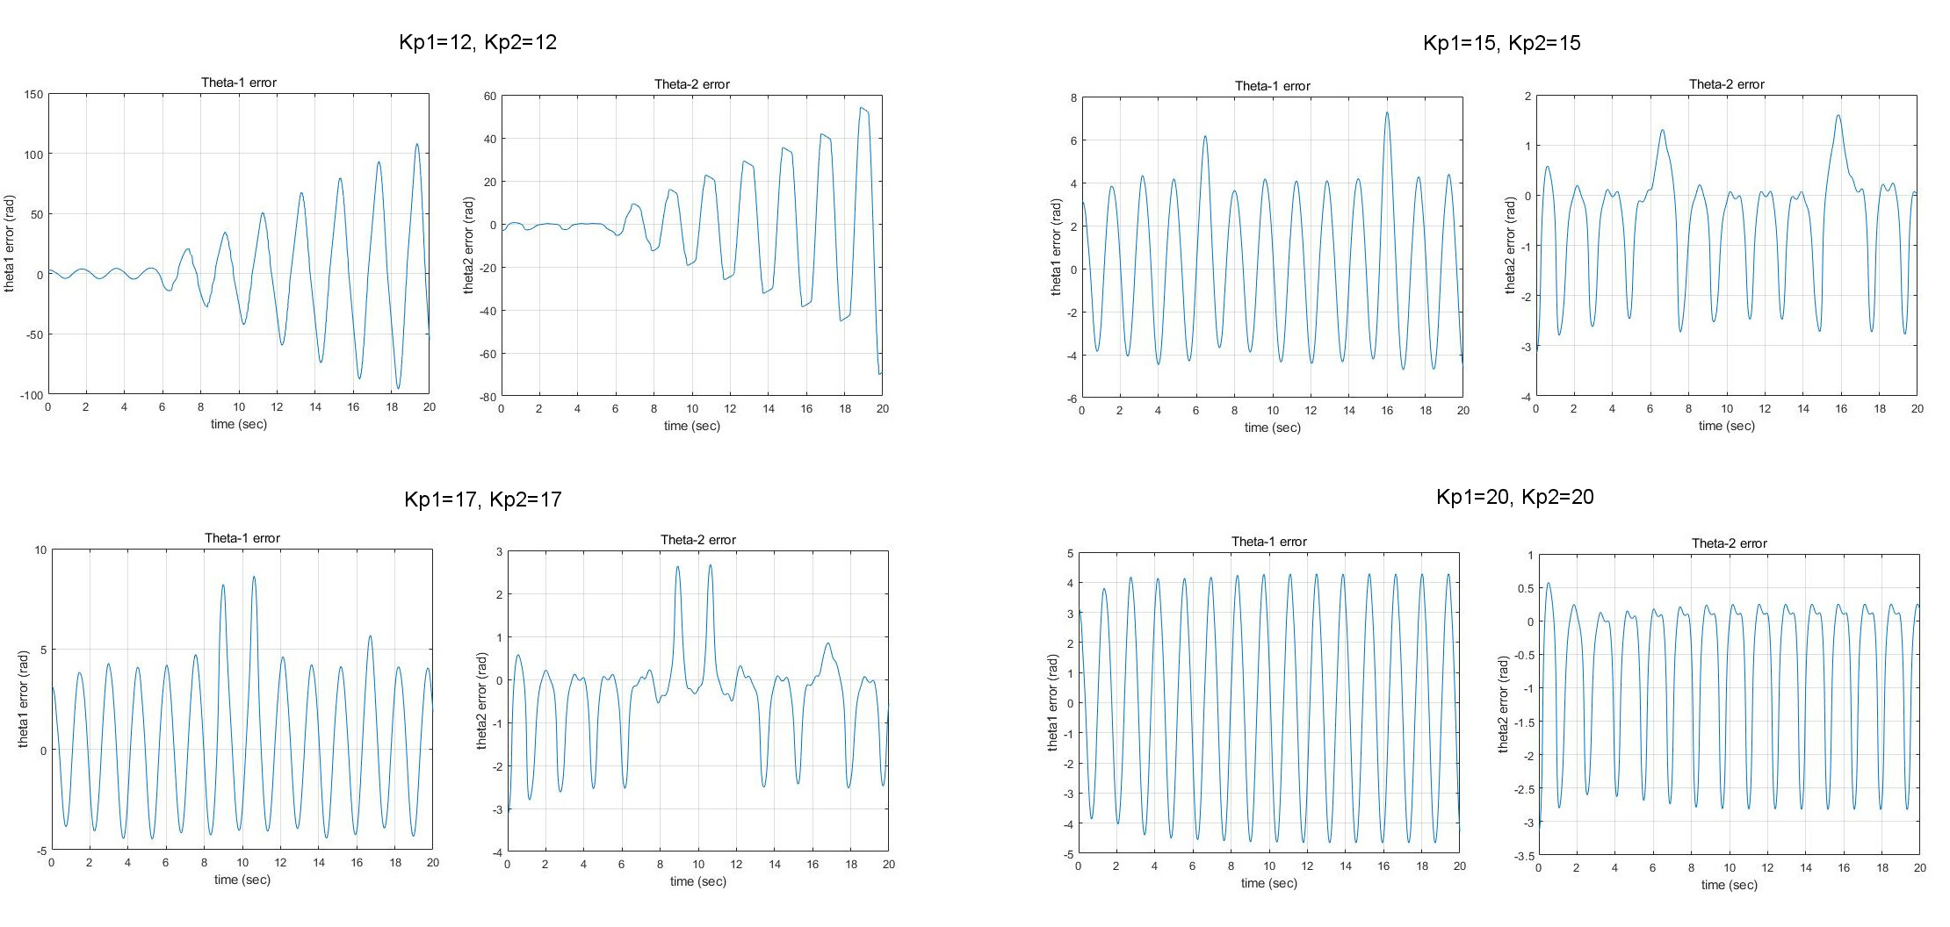
2020.02.20(목)~2020.03.25(수)

Slide 17
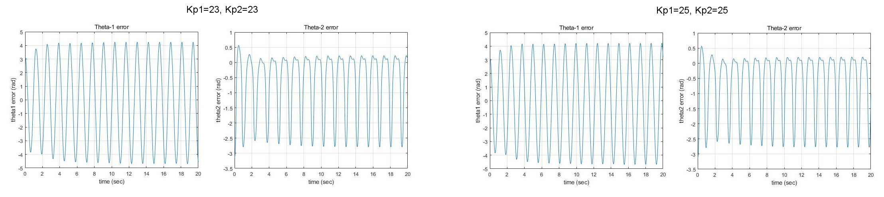
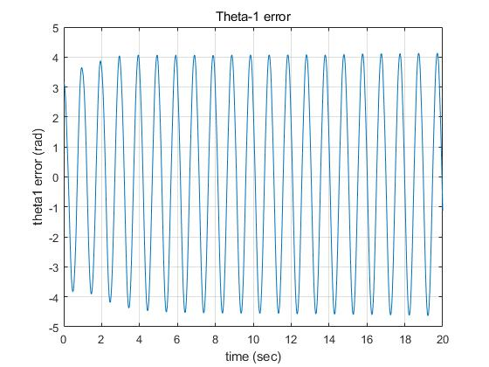
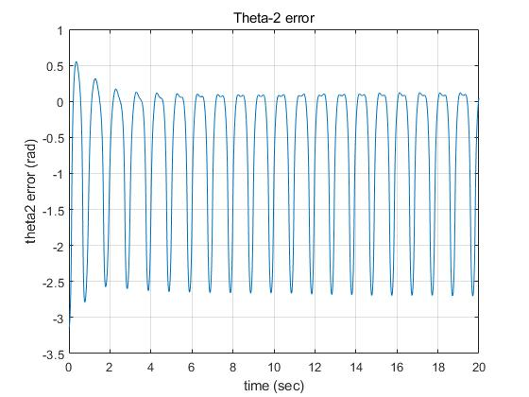
2020.02.20(목)~2020.03.25(수)
p gain이 25일 때가 오차 간격(진폭)이 제일 적은 것 같고, 25 이후로는 결과가 별로 차이 나지 않아서 25로 결정~!
Kp1=40, Kp2=40일 때 값

Slide 18
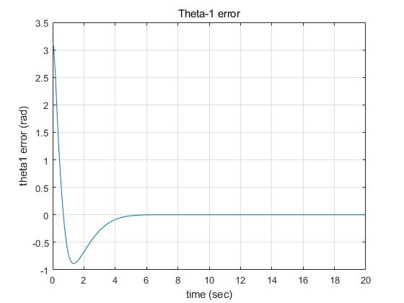
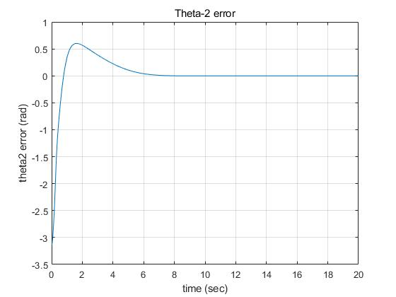
best performance gain
Kp1=15, Ki1=10, Kd1=7
Kp2=15, Ki2=10, Kd2=10
2020.02.20(목)~2020.03.25(수)
Kp1=25, Ki1=18, kd1=11
Kp2=25, Ki2=18, kd2=13
비슷한 방식으로 오차가 많이 안 나면서 gain값이 너무 크지 않은 값으로 d값과 i값을 결정
p, i, d gain값 모두 너무 작거나 커도 좋지 않다고 해서(주관을 반영한)적당한 값으로 결정했습니다.

Slide 19
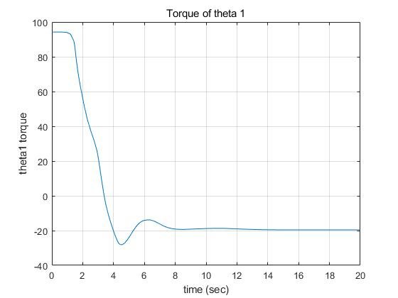
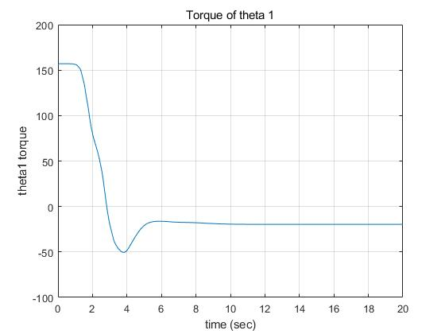
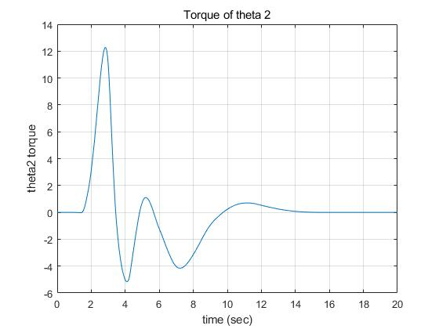
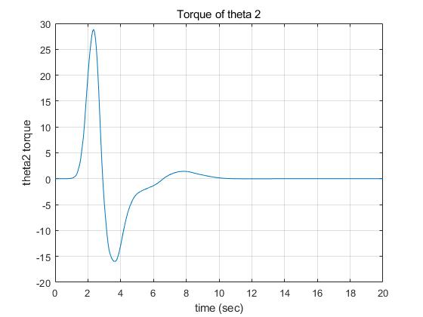


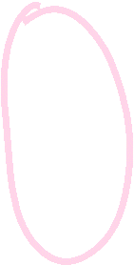



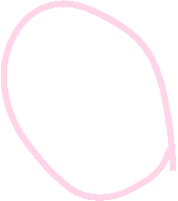

2020.02.20(목)~2020.03.25(수)
Best performance
직접 결정한 값
Kp1=15,
Ki1=10,
Kd1=7
Kp2=15, Ki2=10, kd2=10
Kp1=25,
Ki1=18,
Kd1=11
Kp2=25, Ki2=18, kd2=13

Slide 20
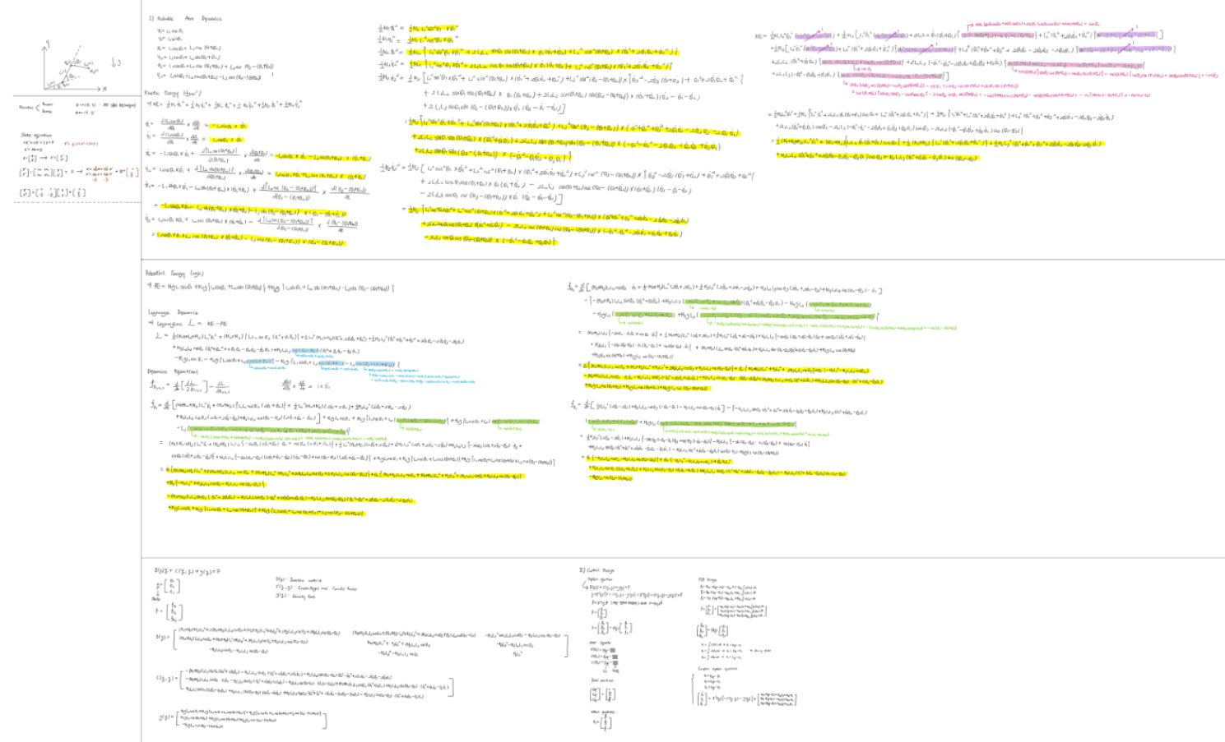
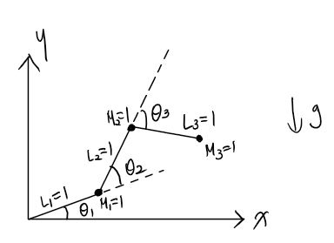
3DOF
2020.02.20(목)~2020.03.25(수)

Slide 21
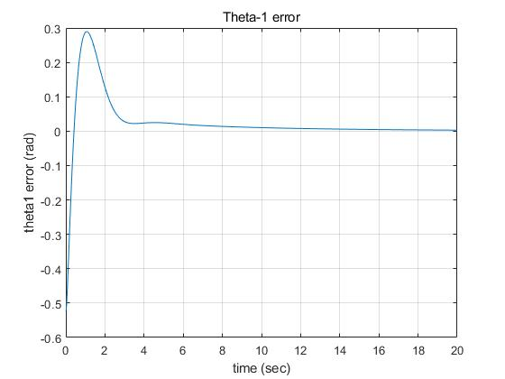
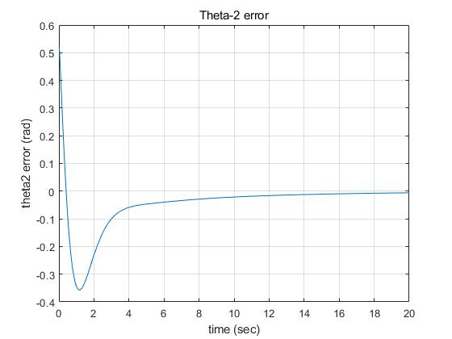
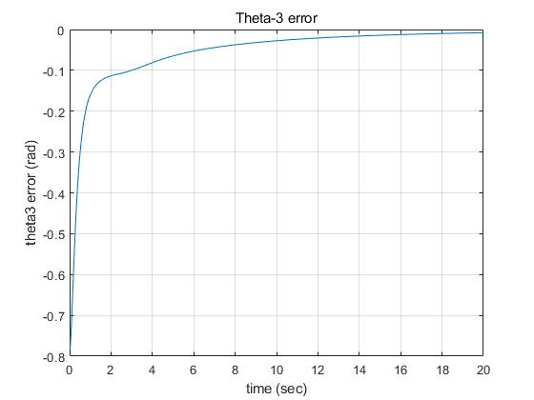
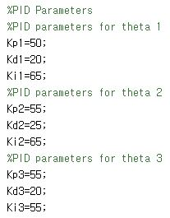
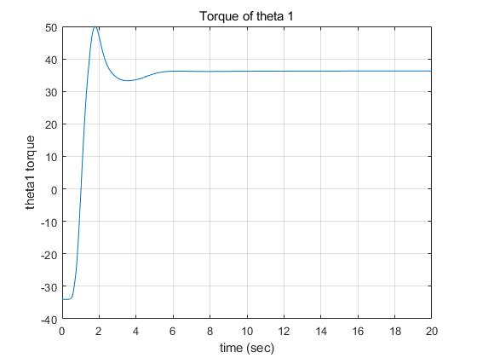
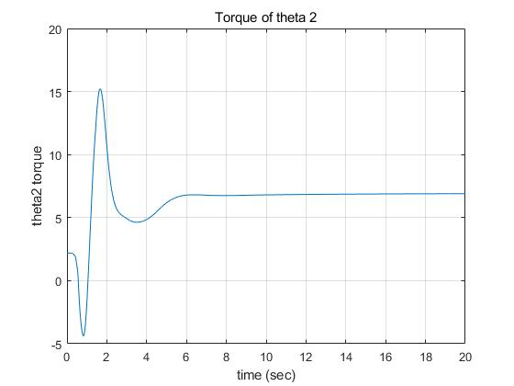
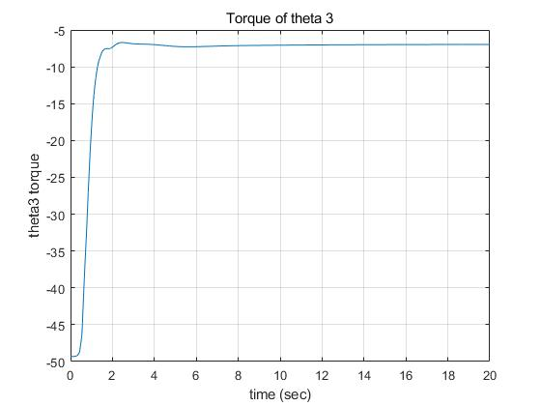
2020.02.20(목)~2020.03.25(수)
3DOF pid gain tuning
구하고 있습니다…

Slide 22
2020.02.20(목)~2020.03.25(수)
04
앞으로 계획
Python 영상처리
학교 수업 (3/16~)
OPIc (3/16~)
국어…

Slide 23
감사합니다

